Slide 1

Case Téc­ni­co Data Sci­en­ce
Paulo Gabriel Dantas Laque

Slide 2
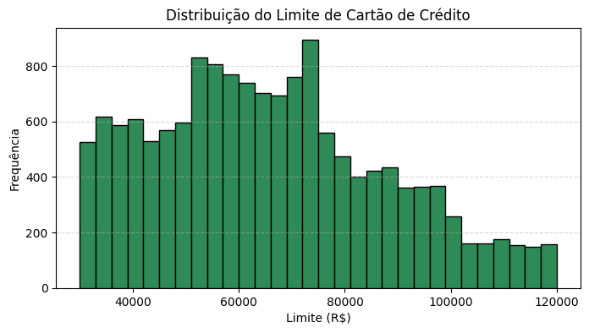
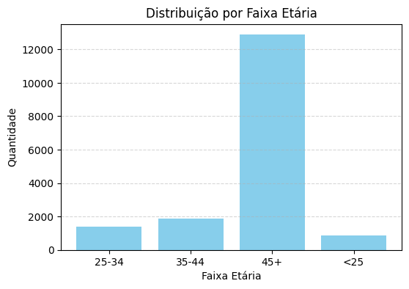
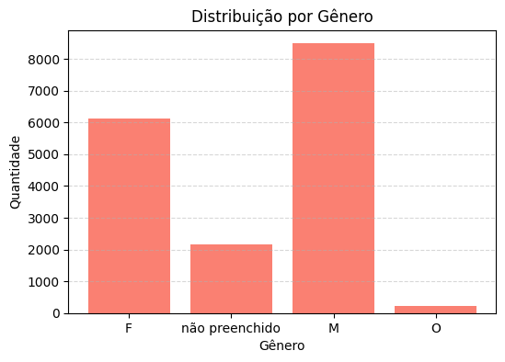

Desafio
Perfil dos clientes
Engajar os clientes com a distribuição eficiente de ofertas
. Di­fe­ren­tes ti­pos de ofer­tas dis­po­ní­veis
. Di­ver­sos ca­nais de mar­ke­ting
. Va­ri­a­dos per­fis de con­su­mo dos cli­en­tes
. Ti­ming do en­vio das ofer­tas

Slide 3
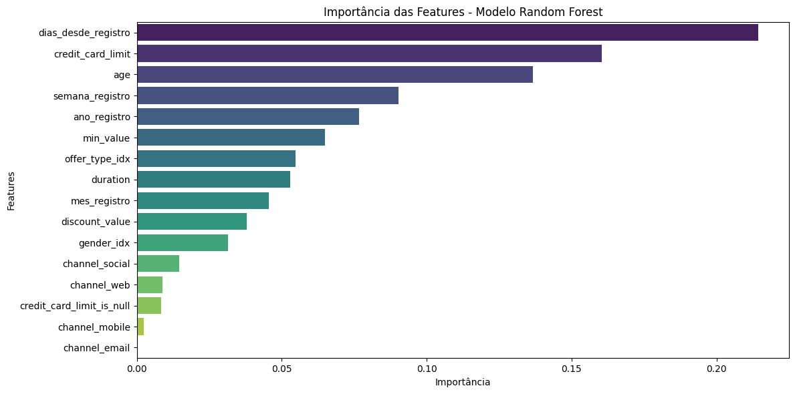
Solução
Desenvolver modelo para recomendar a melhor oferta por cliente
Modelo de Machine Learning:
Random Forest com otimização
ParamGridBuilder + CrossValidator
Métrica de Validação AUC: 72,08%

Slide 4
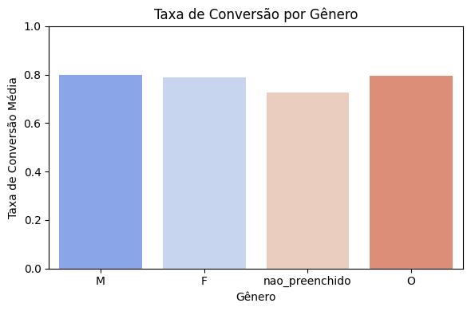
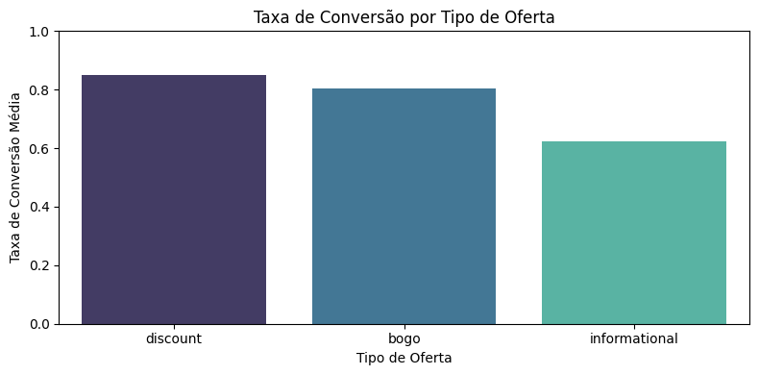
Resultados
O modelo obteve por simulação recomendações com Conversão prevista de 13671 Receita esperada de R$ 273.420,58
Desconto oferecido de R$ 68.355,14

Slide 5
FIM

